Slide 1
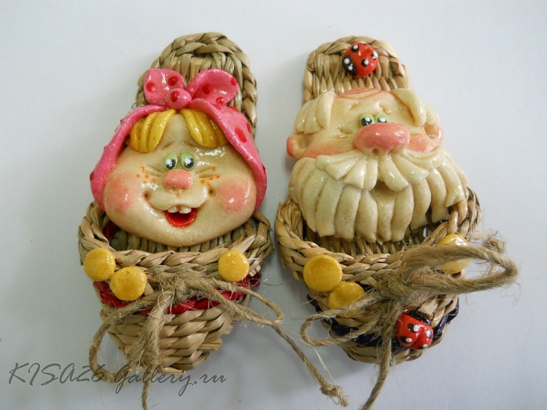
Моё хобби – поделки из солёного теста

Slide 2
Лепка из соленого теста – древняя забава, дошедшая сквозь века до наших дней. Может благодаря простоте и дешевизне изготовления, а может из-за пластичности материала. Игрушки, картины, подсвечники, рамки – что только не выходит из податливого теста.

Slide 3
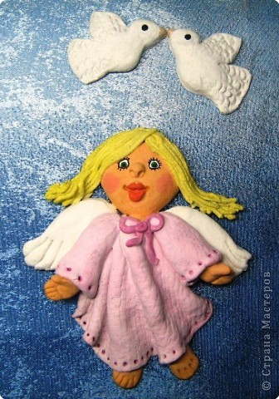
Ангел

Slide 4
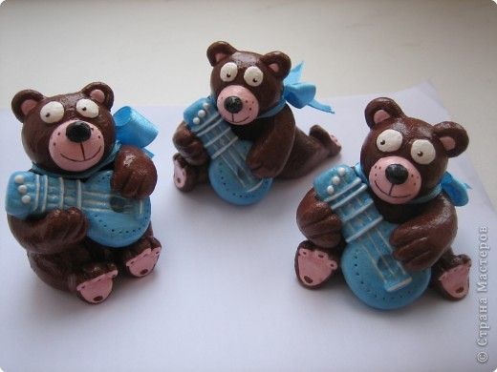
медведи

Slide 5
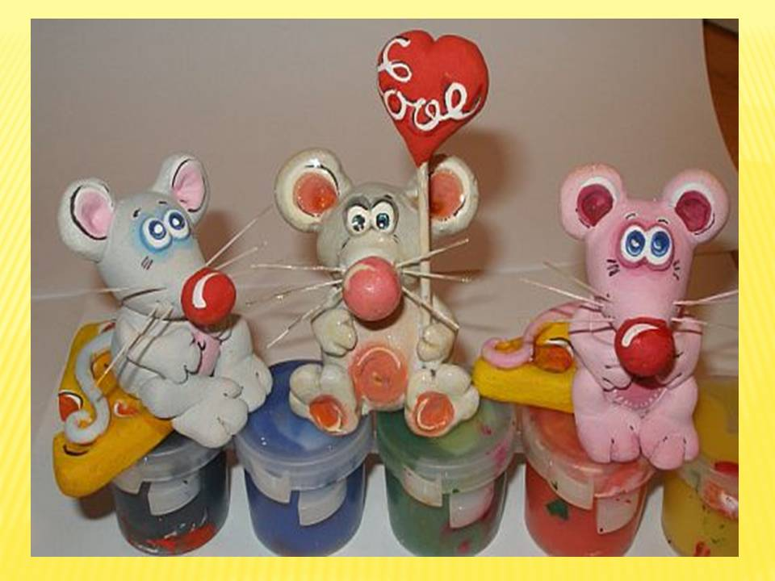
мышата

Slide 6
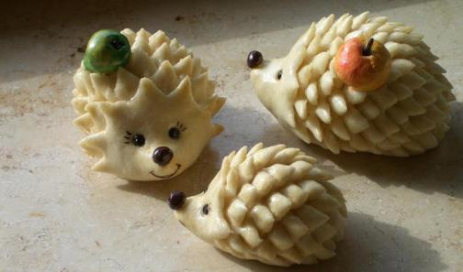
ёжики

Slide 7
Как приготовить соленое тесто для поделок?

Slide 8
Вам понадобятся: соль «Экстра», пшеничная мука, растительное масло, вода, большая миска, стакан и столовая ложка.

Slide 9
Всыпьте в миску 1 стакан соли и 1 стакан муки и перемешайте соль с мукой столовой ложкой. Затем влейте 1 столовую ложку растительного масла и полстакана воды, перемешайте ложкой и месите руками до однородного состояния так же, как обычное тесто.
Положите полученную массу в полиэтиленовый пакет и поместите в холодильник на 2—3 часа. После этого из теста можно лепить. Если после занятий лепкой у вас еще останется тесто, то храните его в холодильнике в полиэтиленовом пакете. Оно также может храниться в морозилке несколько месяцев.

Slide 10
Как сделать фигурки из соленого теста:
Налепите нужные вам фигурки точно также, как вы лепите из пластилина. При лепке можно воспользоваться также инструментами для лепки: специальными палочками для работы с пластилином или глиной, а также подручными инструментами (шпилькой, ножом, зубочисткой и т.д.).

Slide 11
Сушка
Уложите фигурки на противень и поставьте в духовку на маленький огонь (примерно 75-100 градусов). Они должны просто высохнуть и стать очень твердыми. Время их выпечки примерно 1,5 часа. После того, как фигурки испеклись и остыли останется лишь раскрасить их гуашевыми красками и покрыть лаком с двух сторон, так как соленое тесто после выпечки хорошо впитывает влагу из воздуха, и поделки могут размякнуть.

Slide 12
Примечание:
Тесто можно сразу сделать цветным. Просто добавьте сухую краску-порошок сразу при замешивании теста в воду. Такая краска-порошок продается на рынке или хозяйственном магазине вместе с сухой синькой для белья.

Slide 13
Я с мамой очень люблю делать поделки из теста. На праздники такие поделки – хороший подарок, поэтому мы стараемся сделать и подарить близким . Вот некоторые из них.

Slide 14
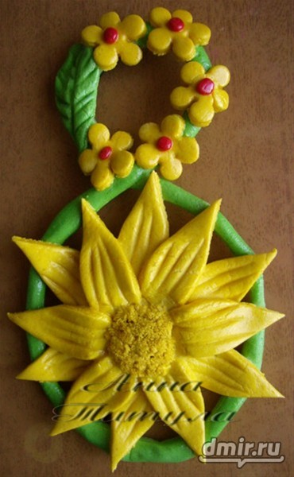
8 Марта

Slide 15

Подкова на счастье

Slide 16
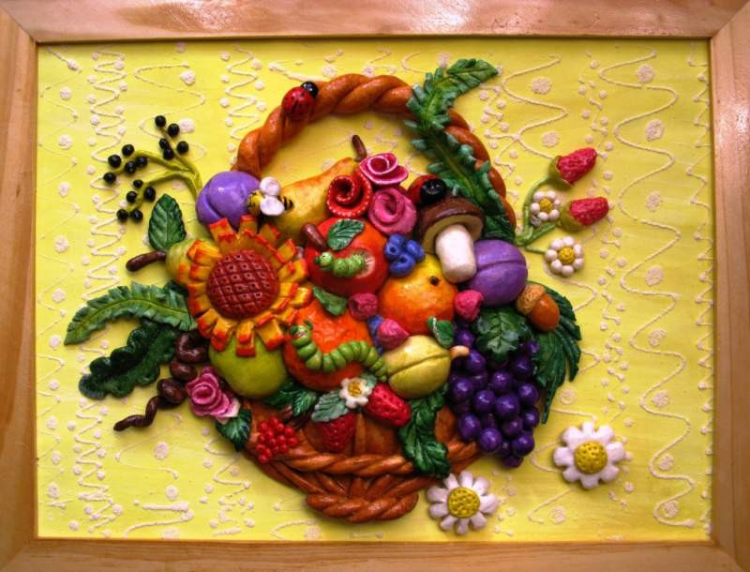
фрукты

Slide 17
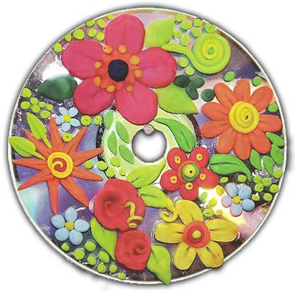
цветики

Slide 18
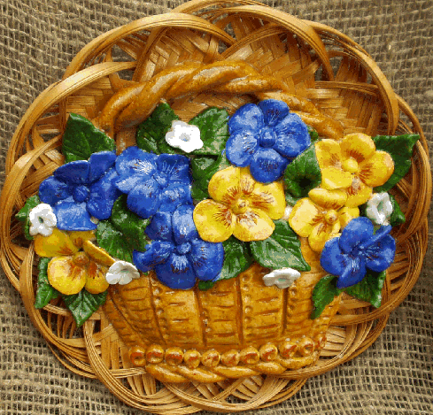
Корзина с цветами

Slide 19
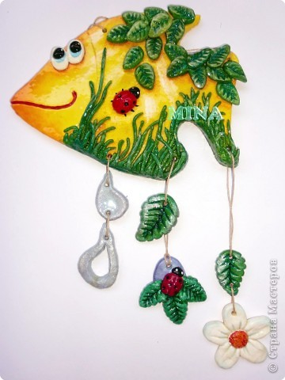
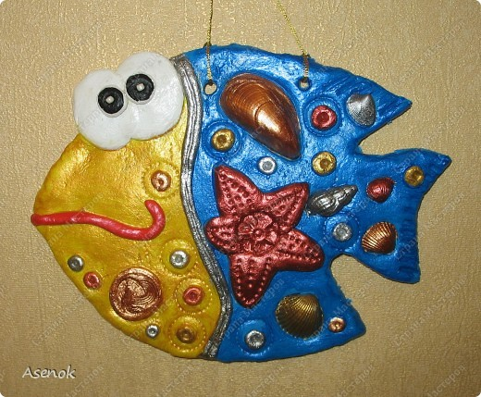
Рыбы

Slide 20
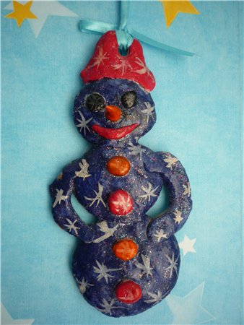
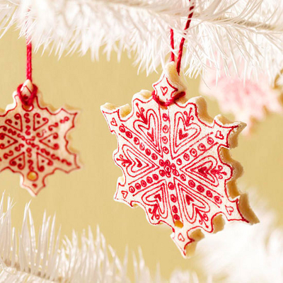
Новогодние

Slide 21
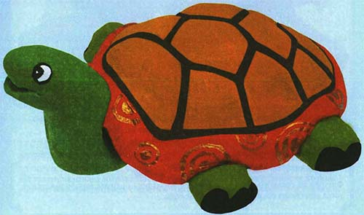
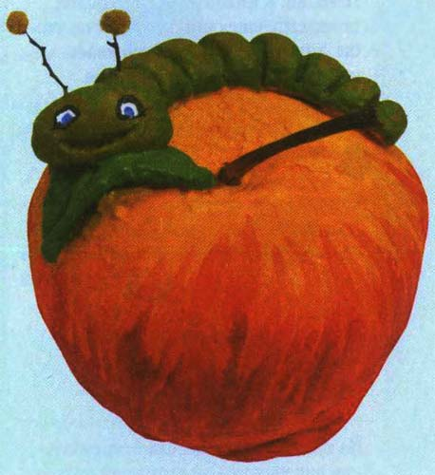
Мои первые

Slide 22
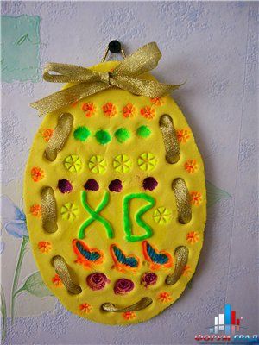
Пасхальное яйцо

Slide 23
Кто сегодня лепит из соленого теста?
- Тот, кто хочет прогнать плохое настроение и грусть!
- Тот, кто сохранил в себе сказочный мир и желание передать его своим детям!
- Тот, кто хочет украсить свой дом и наполнить его теплом!
- Тот, кто хочет быть модным и оригинальным!
- Тот, кто не боится попробовать новое!
- Тот, кто хочет поразить своим искусством окружающих!
- Тот, кто любит дарить подарки!
Если вы относите себя к любой из этих категорий, значит это занятие придется вам по душе.
Желаю вам удачи

Slide 24
Выполнила ученица 2 класса Дрожжева Екатерина и её мама Юлия Андреевна
р.п. Чаадаевка
2013 г.

